Slide 1
Mercado Árabe

Slide 2
O aplicativo
Vendedor e comprador estão num mesmo ambiente
Aumento da exposição da mercadoria, com consequente maior descoberta do produto pelo comprador
Vendedor consegue um retorno financeiro pela venda, o comprador tem acesso a uma enorme gama de produtos a variados preços

Slide 3
Classes básicas
Vendedor
Produto
Oferta
Contato

Slide 4
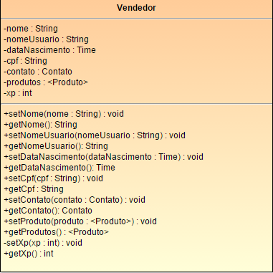

Slide 5
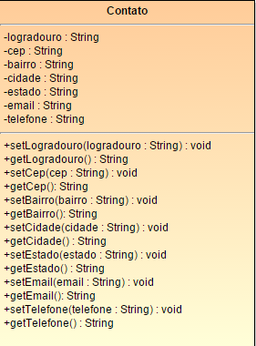

Slide 6
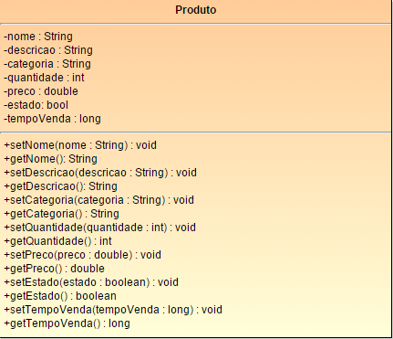

Slide 7
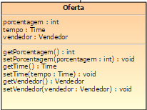

Slide 8
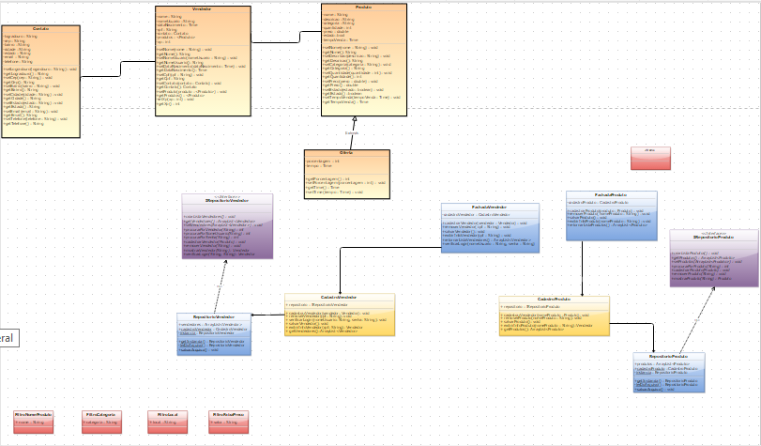
UML

Slide 9
Filtros
Servem para facilitar a busca pelo produto desejado pelo comprador
São os filtros:
Por nome do produto
Por categoria do produto
Por faixa de preço
Por local (cidade do comprador)

Slide 10
XP
Para que serve?
Uma melhor classificação do produto do vendedor no sistema de vendas.
Como se ganha?
Cadastrar-se como vendedor
Incluir algum novo produto
Venda

